Slide 1


第 3 章
培训需求评估

Slide 2
全国迷你型MBA职业经理双证班
学习方式：全国招生 函授学习 权威双证 国际互认
认证项目：注册 职业经理、人力资源总监、品质经理、生产经理、营销策划师、物流经理、
项目经理、企业管理咨询师、企业总经理、营销经理、财务总监、酒店经理、企业培训师
采购经理、IE工业工程师、医院管理、行政总监、市场总监、工厂管理、服装企业管理、
六西格玛管理师、车间主管、经济管理师、生产运营管理师、微营销师MBA等高级认证。
颁发双证：经理资格证+MBA研修证+全套学籍档案
收费标准 ：仅收取1280元 招生网址： www.mhjy.net
报名电话：13684609885 0451—88342620
咨询邮箱：xchy007@163.com 咨询教师: 王海涛
颁证单位：中国经济管理大学
主办单位：哈尔滨美华企业管理有限公司

Slide 3
学习目标
说明培训需求评估中组织分析、人员分析和任务分析所扮演的角色。
掌握培训需求评估的不同方法，并指出每种方法的优缺点。
了解培训需求评估过程中高层管理者、中层管理者和培训者各自关注的重点问题。
说明个体特征、工作输入、工作输出、结果和反馈是如何影响绩效和学习的。

Slide 4
学习目标
为雇员接受培训创造条件。
了解进行任务分析的步骤。
分析有关任务分析的数据，明确对雇员进行培训的任务。
阐释素质模型，并描述开发素质模型的过程。

Slide 5
引 言
有效的培训实践包括培训设计过程的应用，而这个过程又始于需求评估。
具体的步骤依次为：
  保证雇员具有培训的动力并且具备学习所必需的基本技能
  创造一个积极的学习环境
  保证受训者能将培训中所学的技能应用于工作
  选择培训方法，评估培训是否取得了期望的成果
需求评估：用来确定培训是否必要的过程

Slide 6
引 言
包括
  组织分析：在给定公司经营战略、培训可利用的资源以及管理者和同事对培训活动的支持的条件下，确定相应的培训。
  人员分析：
    弄清工作绩效差的原因是知识、技能、能力的欠缺（与培训有关的事宜），还是个人动机或工作设计方面的问题
    明确谁需要接受培训
    让雇员做好受训准备

Slide 7
引 言
任务分析
确定重要的任务，以及需要在培训中强调的雇员完成任务所需的知识、技能和行为方式。

Slide 8
为什么培训需求评估是必要的
培训会被错误地当作解决绩效问题的措施（但是，解决绩效问题实际上要解决的是雇员的动力、工作设计或就绩效期望进行更好的沟通等问题）。
培训项目可能使用错误的内容、目标或方法。
那些不具备培训所需的基本或必要技能以及学习自信心的受训者会被要求参与培训项目。

Slide 9
为什么培训需求评估是必要的
培训传授的不是期望的学习、行为改变或公司期望的财务结果。
在与公司经营战略无关的培训项目上浪费资金。

Slide 10
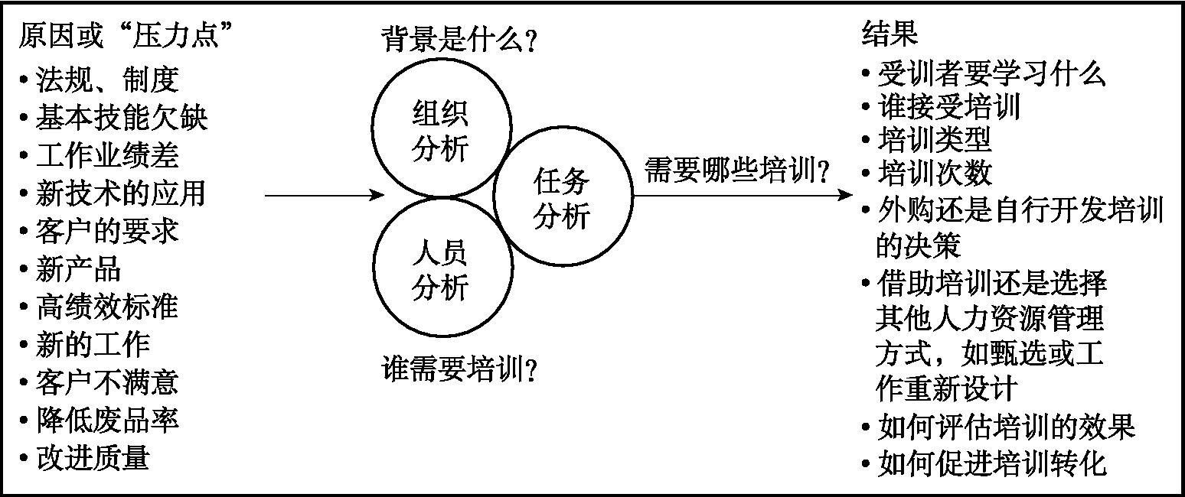
图3—1 培训需求评估的原因和结果

Slide 11
表3—1高层、中层管理者及培训者在培训需求评估中关注的重点
 | 高层管理者 | 中层管理者 | 培训者
人员分析 | 哪些职能部门和经营单位需要培训？ | 哪些人需要接受培训，是管理者、专业人员，还是核心雇员？ | 我怎样确定需要培训的雇员？
任务分析 | 公司拥有具备参与市场竞争所需的知识、技能和能力的雇员吗？ | 有哪些工作领域内的培训可以大幅提高产品质量或客户服务水平？ | 哪些任务需要雇员接受培训？ 完成该任务需要哪些知识、技能、能力和其他因素？
组织分析 | 培训对实现我们的经营目标重要吗？ 培训会对我们的经营战略起到怎样的支持作用？ | 我愿意花钱搞培训吗？花多少钱？ | 我有资金来购买培训服务吗？ 管理者会支持培训吗？

Slide 12
谁应该参加培训需求评估
核心专家：可以是雇员、管理者、技术专家、培训者，甚至可以是顾客或供应商。他们熟悉：
（1）包括所需执行的任务在内的培训事项；
（2）完成任务所需的知识、技能和能力；
（3）必要的设备和执行任务所需的条件。

Slide 13
谁应该参加培训需求评估
在职人员：目前正从事工作的雇员。
在评估过程中从在职人员中抽取一定的样本是很重要的。因为：
他们对各项工作最了解
如果需求评估过程中没有来自他们的声音，那么他们将会成为培训过程中很大的阻碍因素。

Slide 14
表3—2培训需求评估技术的优缺点
技术 | 优点 | 缺点
观察法 | ● 得到有关工作环境的数据 ● 将评估活动对工作的干扰降至最低 | ● 需要高水平的观察者 ● 雇员的行为方式有可能因为被观察而受影响
问卷调查 | ● 费用低廉 ● 可从大量人员那里收集到数据 ● 易于对数据进行归纳总结 | ● 时间长 ● 回收率可能很低，答案可能不符合要求 ● 不够具体 ● 只能提供与问题直接相关的信息
面谈法 | ● 有利于发现培训需求的具体问题，以及问题的产生原因和解决办法 ● 能够发现一些未曾预料到的问题 ● 对问题可加以修改 | ● 费时 ● 分析难度大 ● 需要高水平的访问者 ● 会对核心专家造成威胁 ● 不利于做出安排 ● 核心专家可能只提供他认为你想听到的信息

Slide 15
表3—2培训需求评估技术的优缺点
技术 | 优点 | 缺点
文件（技术手 册、记录） | ● 有关工作程序的理想的信息来源 ● 客观性强 ● 有关新工作和正在出现的工作所包含任务的理想的信息来源 | ● 可能不了解技术术语 ● 材料可能已过时
网络技术 （软件） | ● 目标 ● 最大限度地减少工作中断 ● 需要有限的人员参与 | ● 可能对雇员造成威胁 ● 管理者可以使用这些信息进行惩罚，而不是培训 ● 限于需要通过电脑或手机与客户互动的工作
历史数据审查 | ● 提供相关的绩效和实践的数据 | ● 现有的数据可能不准确、不完整，或不能完全代表绩效
焦点小组 | ● 有利于发现那些人们不易发现或不愿发现的复杂的或矛盾的问题 ● 能够发现无法预料到的问题 ● 对问题可加以修改 | ● 组织工作费时 ● 小组成员只提供他认为你想听到的信息

Slide 16
培训需求评估的方法
对新出现的工作，培训者往往无法从在职人员那里获得信息。
历史数据审查包括根据电子或纸质记录收集绩效数据。它提供关于当前绩效水平的信息，这对于确定实际的和所需的绩效之间的差别是有用的。
在线技术可用来监控和跟踪雇员绩效。
没有哪一种方法是绝对优于其他方法的，所以通常会综合运用多种方法来进行培训需求评估。

Slide 17
培训需求评估的方法
焦点小组：是核心专家面谈的一种形式，包括核心专家小组参加的面对面的会议，会上会提出有关具体培训需求的问题。
众包：要求大批雇员（即“众”）帮助提供与需求评估相关的信息。
基准化：许多公司常常利用其他公司的培训实践信息来帮助确定适合自己的培训类型、培训水平和培训频率的过程。

Slide 18
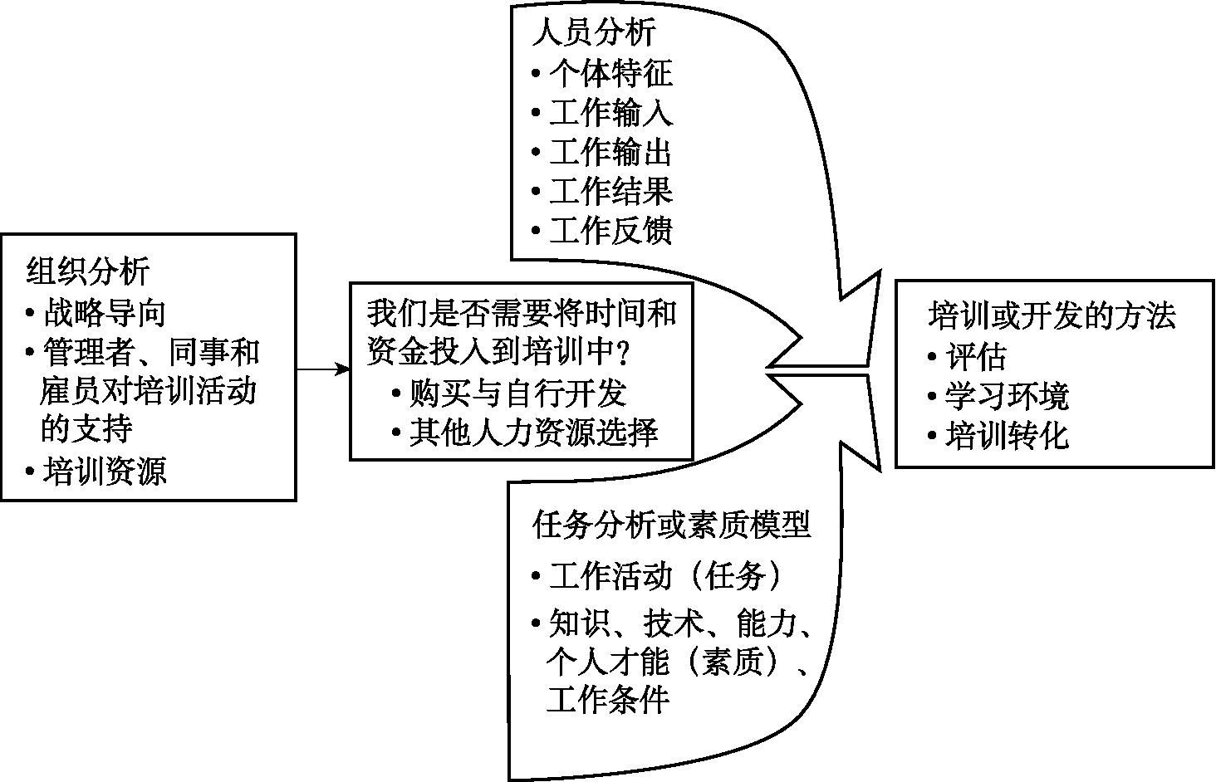
图3—2 培训需求评估的过程

Slide 19
组织分析
公司的战略导向：培训的战略性角色影响着培训的频率和类型及公司培训部门的组建模式。
管理者、同事和雇员对培训活动的支持：同事和管理者对参与培训活动是否抱有积极的态度，他们是否愿意向受训者提供有关如何在工作中有效利用培训中学到的知识、技能、行为方式的信息，并为受训者提供在实际工作中学以致用的机会。
培训资源：对于那些在全国或全球各个分公司具有相同的运作流程和部门设置的公司而言，确认培训资源的一种方法就是分享它们的实践经验。

Slide 20
人员分析
能帮助你确定哪些雇员需要培训
培训需求可能来自图3—1中的压力点
受训准备：
（1）雇员具备学习培训内容并将其应用于工作的必要的个体特征；
（2）工作环境有利于学习且不会干扰工作绩效的实现。这个过程包括评估个体特征、工作输入、工作输出以及工作反馈。

Slide 21
人员分析
这个过程包括评估个体特征、工作输入、工作输出以及工作反馈
培训的一个主要压力点是绩效较差或达不到标准水平
另一个体现培训需求的潜在指标是工作变化，它的出现要求提高现有工作绩效水平或者雇员必须完成新的任务

Slide 22
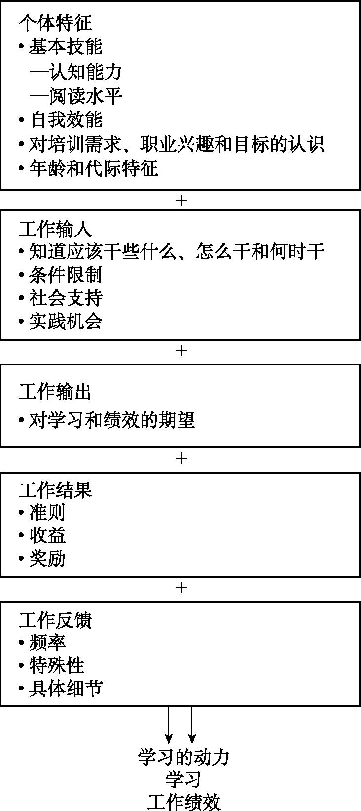
图3—3 影响雇员绩效和学习的因素分析

Slide 23
人员分析
工作结果：指雇员由于业绩良好而得到的激励
工作反馈：指雇员在开展工作时收到的信息。
学习动机：指受训者学习培训项目的内容的欲望。
个体特征包括基本技能、认知能力、语言表达能力和其他特质，这些是雇员在培训与开发项目中有效完成他们的工作或学习所需的。

Slide 24
基本技能
是指雇员完成工作和学习培训内容所需的技能。
  认知能力
  阅读
  写作能力

Slide 25
认知能力
包括三个方面：
  语言理解力、定量分析能力和推理能力
受训者认知能力水平的高低还会影响他们在培训项目中的学习成果。
为了识别那些不具备胜任工作或完成培训项目所需认知能力的雇员，公司要采用书面形式对认知能力进行测试。

Slide 26
全国迷你型MBA职业经理双证班
学习方式：全国招生 函授学习 权威双证 国际互认
认证项目：注册 职业经理、人力资源总监、品质经理、生产经理、营销策划师、物流经理、
项目经理、企业管理咨询师、企业总经理、营销经理、财务总监、酒店经理、企业培训师
采购经理、IE工业工程师、医院管理、行政总监、市场总监、工厂管理、服装企业管理、
六西格玛管理师、车间主管、经济管理师、生产运营管理师、微营销师MBA等高级认证。
颁发双证：经理资格证+MBA研修证+全套学籍档案
收费标准 ：仅收取1280元 招生网址： www.mhjy.net
报名电话：13684609885 0451—88342620
咨询邮箱：xchy007@163.com 咨询教师: 王海涛
颁证单位：中国经济管理大学
主办单位：哈尔滨美华企业管理有限公司

Slide 27
阅读能力
可读性：指书面材料的阅读难度。
对可读性的评估一般包括对句子长度和词汇难度的分析。
如果受训者的阅读水平达不到阅读培训材料所要求的水平，那么可以有四种选择。
  第一，判断降低培训所需的阅读水平或使用录像或现场培训是否可行，这些属于通过观察和练习而非阅读来进行的学习。

Slide 28
阅读能力
  第二，通过阅读测试来确定哪些雇员不具备必要的阅读水平，然后将他们分配到与其技能水平相匹配的工作岗位上。
  第三，再次进行阅读测试，找出那些缺乏基本阅读技能的雇员，然后向他们提供有助于提高阅读水平的培训。
  第四，看是否可以将工作重新设计，以适应雇员的阅读水平。
为了开发基本技能或消除技能差距，很多公司都在进行技能评估或培训，或两者兼而有之。

Slide 29
自我效能
雇员对自己能够胜任工作或有效地学习培训内容的一种自信。
雇员的自我效能水平可通过下列方法来提高：
让雇员了解培训的目的是试图提高绩效水平而不是发现雇员能力上的缺陷。
在真正实施培训前尽可能多地向雇员提供有关该培训项目和培训目的的信息。
向雇员展示现在与他们处在类似岗位上的同事们的培训成果。
向雇员提供反馈，告诉他们学习进展得很顺利，他既有能力也有义务克服在培训中遇到的任何学习困难

Slide 30
对培训需求、职业兴趣和目标的认识
管理者要让雇员了解他们参加培训项目的原因，还要就培训与克服技能弱点或知识缺陷之间的联系同雇员进行沟通。
让雇员自己选择参加什么样的培训项目并尊重他们的选择有利于实现学习动机的最大化。

Slide 31
对培训需求、职业兴趣和目标的认识
确保工作环境加强雇员学习动机
时间管理培训
虚拟环境中的工作
解决问题的决策
倾听技巧等
激励雇员参加培训项目的学习

Slide 32
年龄和代际特征
“千年一代”和“Y一代”：是指1980年后出生的人。他们乐观，喜欢工作和学习，懂技术，欣赏多样性。
“X一代”：指的是1965—1980年出生的人，X一代看重反馈和灵活性，不喜欢受到严格监督。
“婴儿潮一代”：出生于1946—1964年，他们有竞争力，能吃苦，注重所有雇员受到公平对待。

Slide 33
年龄和代际特征
“传统主义者”出生于1925—1945年，他们爱国、忠诚，有大量的组织历史和工作生活方面的知识。

Slide 34
工作输入
条件限制：包括缺乏适当的工具设备、材料与供应品、预算支持及时间。
社会支持：指管理者和同事提供信息反馈和帮助的意愿。

Slide 35
工作输入，工作结果，和工作反馈
受训者需要搞清楚他们应该在培训项目中学到哪些特定内容。
准则：指为工作小组成员所接受的行为标准
对于那些达到标准要求的雇员，也要经常给予反馈，不能一年只做一次绩效评估。

Slide 36
明确培训是不是解决问题的最佳方案
在雇员缺乏完成工作的知识和技能且其他条件允许的情况下，培训是必需的。
如果雇员具备执行任务的知识和技能，但工作输入、工作输出、工作结果或工作反馈不足，培训也许就不是解决问题的最佳方案。

Slide 37
表3—5主要工作问题、主要处理问题和主要业务问题的关系示例
主要工作问题 | 主要处理问题 | 主要业务问题
期望的结果 ● 无内容不完整的订单 ● 100%准确的订单 目前的结果 ● 10%内容不完整的订单，83% 准确的订单 | 期望的结果 ● 订货周期为3天 目前的结果 ● 订货周期为30天 | 期望的结果 ● 市场份额为60% 目前的结果 ● 市场份额为48%

Slide 38
任务分析
职位：指要求完成某些任务的特定岗位
任务：指雇员在特定职位上所执行的各项工作活动

Slide 39
需求评估过程（续）
知识：包括事实或程序（如金的化学性质）。
技能：指明了执行某项任务所需具备的能力（如谈判技能、说服技能）。
能力：包括执行任务所需的体力和脑力的总和（如空间能力、辨别事物之间相互联系的能力）。

Slide 40
任务分析
任务分析包括四个步骤：
  选择待分析的工作岗位。
  列出工作岗位所需执行的各项任务的基本清单，这主要通过：
    访问并观察熟练雇员及其管理者；
    与其他进行过任务分析的人员进行讨论。
  确保任务基本清单的可靠性和有效性，让一组核心专家（在职人员、管理人员等）以开会或者接受书面调查的形式回答有关工作任务的问题。
  一旦工作任务确定下来，就要明确胜任各项任务所需的知识、技术或能力。

Slide 41
素质模型
确定完成每项工作所必需的素质
素质模型提供整个职业、组织、工作群或具体工作中常见的素质描述
素质模型可用于：
  绩效管理
  帮助确定填补空缺职位的最佳雇员

Slide 42
图3—5 开发一个素质模型的过程

Slide 43
素质模型
素质模型对培训和开发非常有用，主要体现为：
  素质模型能够确认有效的工作绩效所需的行为方式。
  素质模型提供了一种工具，这种工具能够用来确定哪些技术是公司当前和未来发展所必需的。

Slide 44
素质模型
  素质模型为公司持续不断地对雇员进行指导和反馈，以保证他们能够胜任现在和未来的角色提供了一个框架
  接班人计划
  有助于整合和调整公司的人力资源制度和实践

Slide 45
培训需求评估的范围
快速需求评估：指无须破坏过程和成果质量，能够快速准确实施的需求评估。
在进行快速需求评估时需考虑以下方面：
  首先，需求评估的范围是依据潜在的“压力点”的范围而定的。
  其次，你可以考虑使用已有的因为其他需要而收集的数据。
  最后，如果能够很好地协调经营问题、技术开发和组织面临的其他问题，你就能很好地预测培训需求。

Slide 46
全国迷你型MBA职业经理双证班
学习方式：全国招生 函授学习 权威双证 国际互认
认证项目：注册 职业经理、人力资源总监、品质经理、生产经理、营销策划师、物流经理、
项目经理、企业管理咨询师、企业总经理、营销经理、财务总监、酒店经理、企业培训师
采购经理、IE工业工程师、医院管理、行政总监、市场总监、工厂管理、服装企业管理、
六西格玛管理师、车间主管、经济管理师、生产运营管理师、微营销师MBA等高级认证。
颁发双证：经理资格证+MBA研修证+全套学籍档案
收费标准 ：仅收取1280元 招生网址： www.mhjy.net
报名电话：13684609885 0451—88342620
咨询邮箱：xchy007@163.com 咨询教师: 王海涛
颁证单位：中国经济管理大学
主办单位：哈尔滨美华企业管理有限公司

Slide 47
实践中的培训需求评估
欧文斯-科宁公司的生产运营部门对提高生产率、产品质量和经营安全程度很感兴趣。
  由于培训可以帮助公司实现战略目标，因此必须高度重视培训。
  人员分析包括对主管所需技能的调查。
  人员分析包括对主管所需技能的调查。该信息是用来确认工厂中的整体技能缺陷状况的，而培训项目就是要运用适合工厂环境和文化的方法来改进这些绩效缺陷。

Slide 48
全国迷你型MBA职业经理双证班
学习方式：全国招生 函授学习 权威双证 国际互认
认证项目：注册 职业经理、人力资源总监、品质经理、生产经理、营销策划师、物流经理、
项目经理、企业管理咨询师、企业总经理、营销经理、财务总监、酒店经理、企业培训师
采购经理、IE工业工程师、医院管理、行政总监、市场总监、工厂管理、服装企业管理、
六西格玛管理师、车间主管、经济管理师、生产运营管理师、微营销师MBA等高级认证。
颁发双证：经理资格证+MBA研修证+全套学籍档案
收费标准 ：仅收取1280元 招生网址： www.mhjy.net
报名电话：13684609885 0451—88342620
咨询邮箱：xchy007@163.com 咨询教师: 王海涛
颁证单位：中国经济管理大学
主办单位：哈尔滨美华企业管理有限公司

